Slide 1
CHW 教職員 Cursor 培訓
2026-06-05 · Agentic Workflow
迦密聖道中學 Carmel Holy Word Secondary School

Slide 2
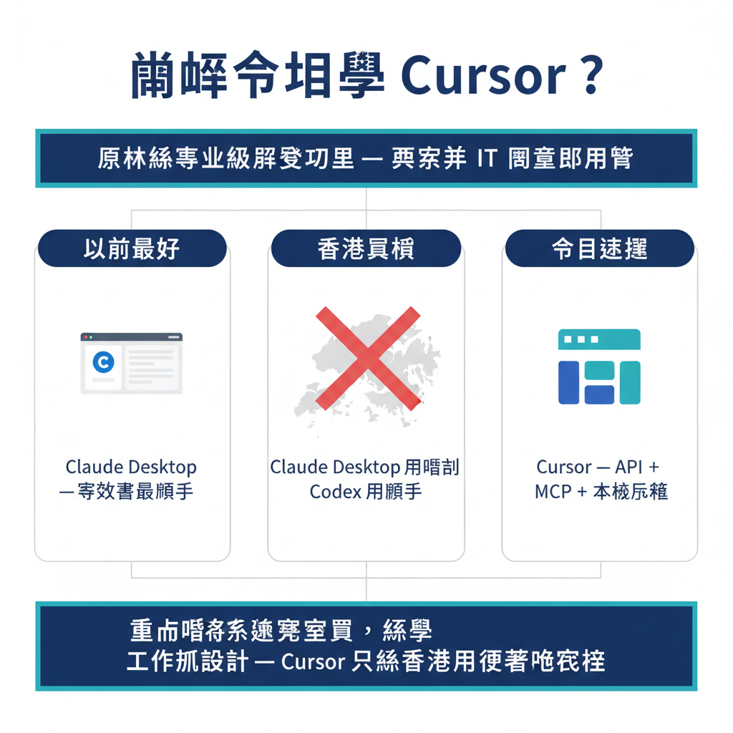
§0 點解學 Cursor

Slide 3
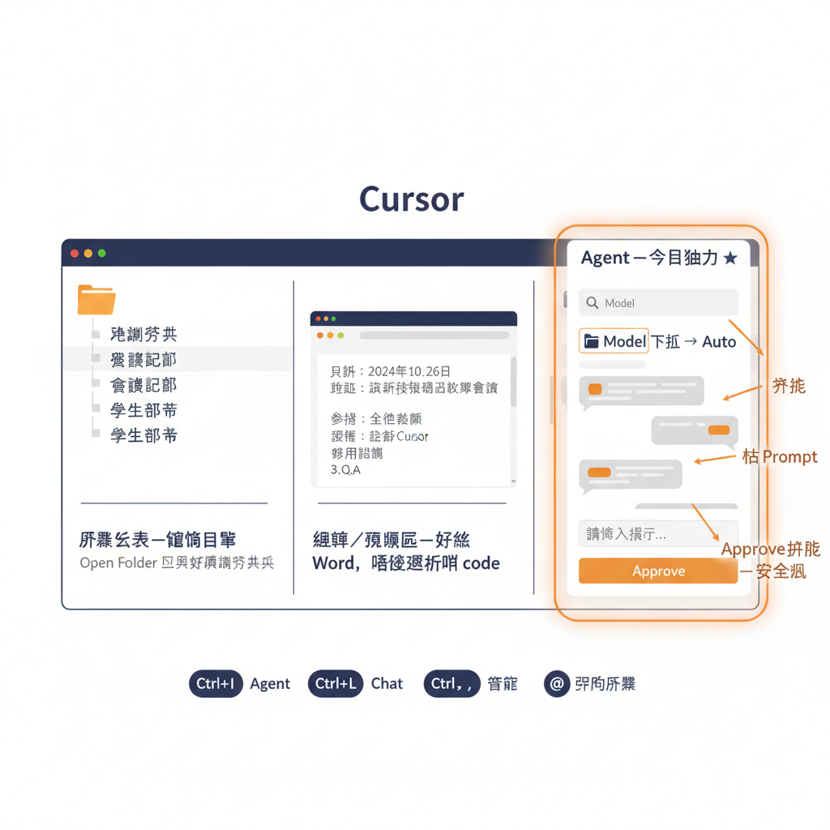
§1 Cursor 介面

Slide 4
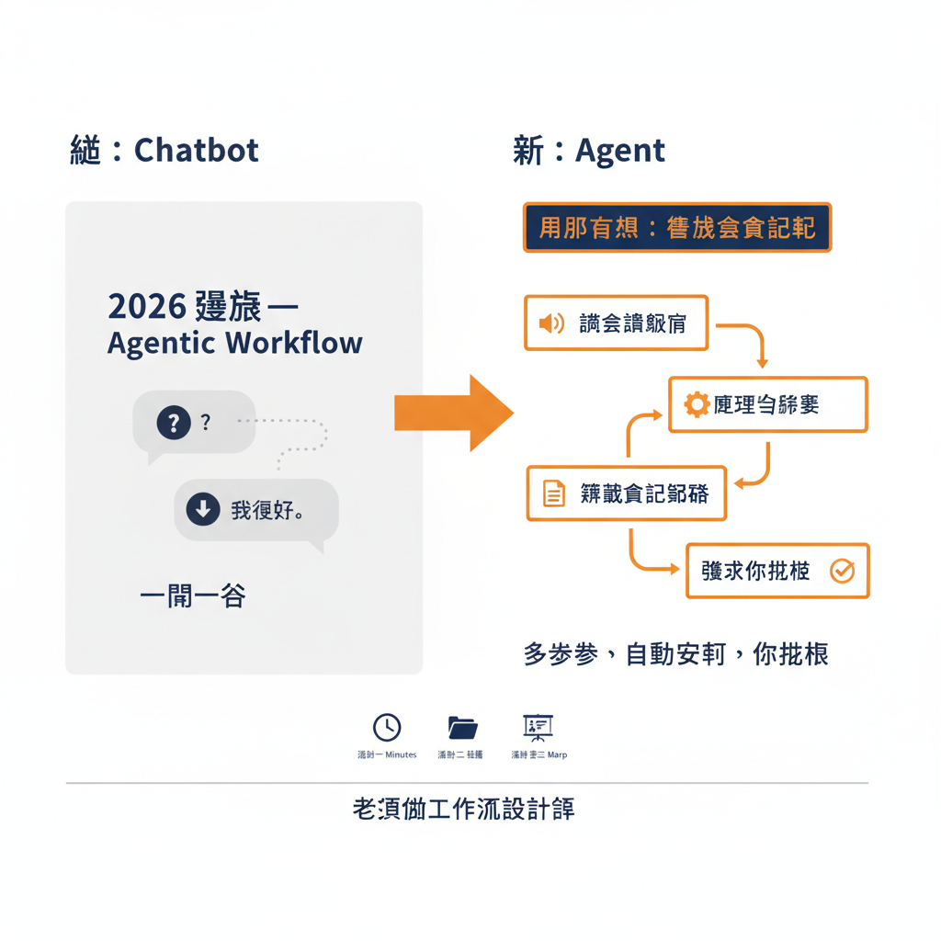
§2 AI 2026 變革

Slide 5
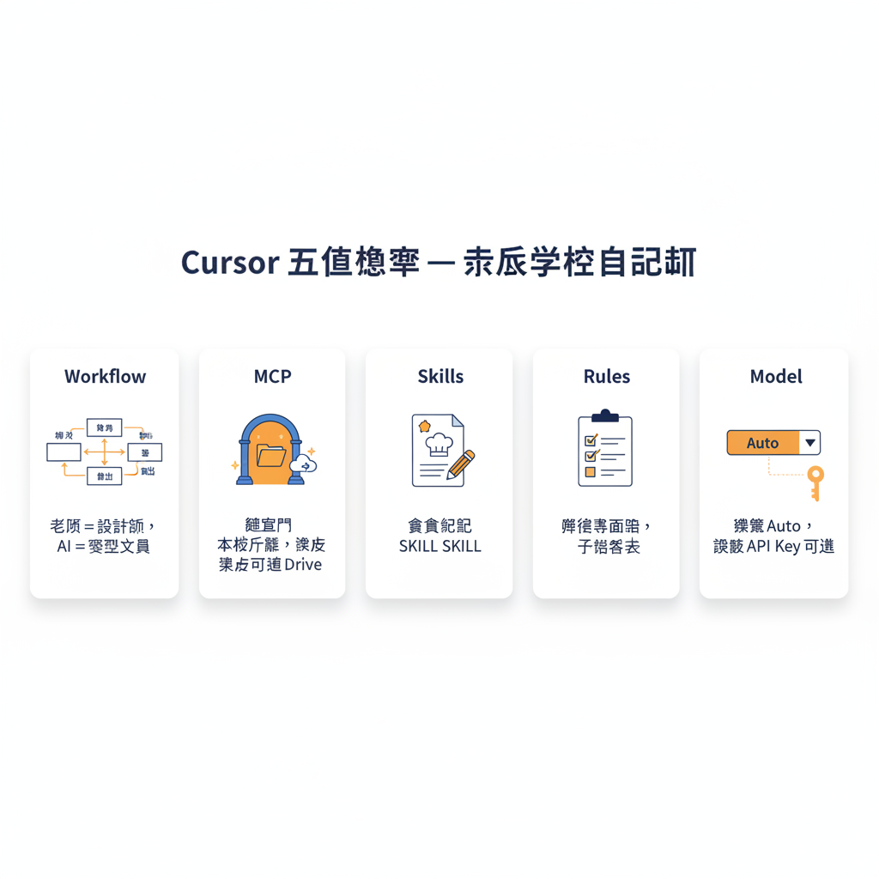
五個核心概念

Slide 6
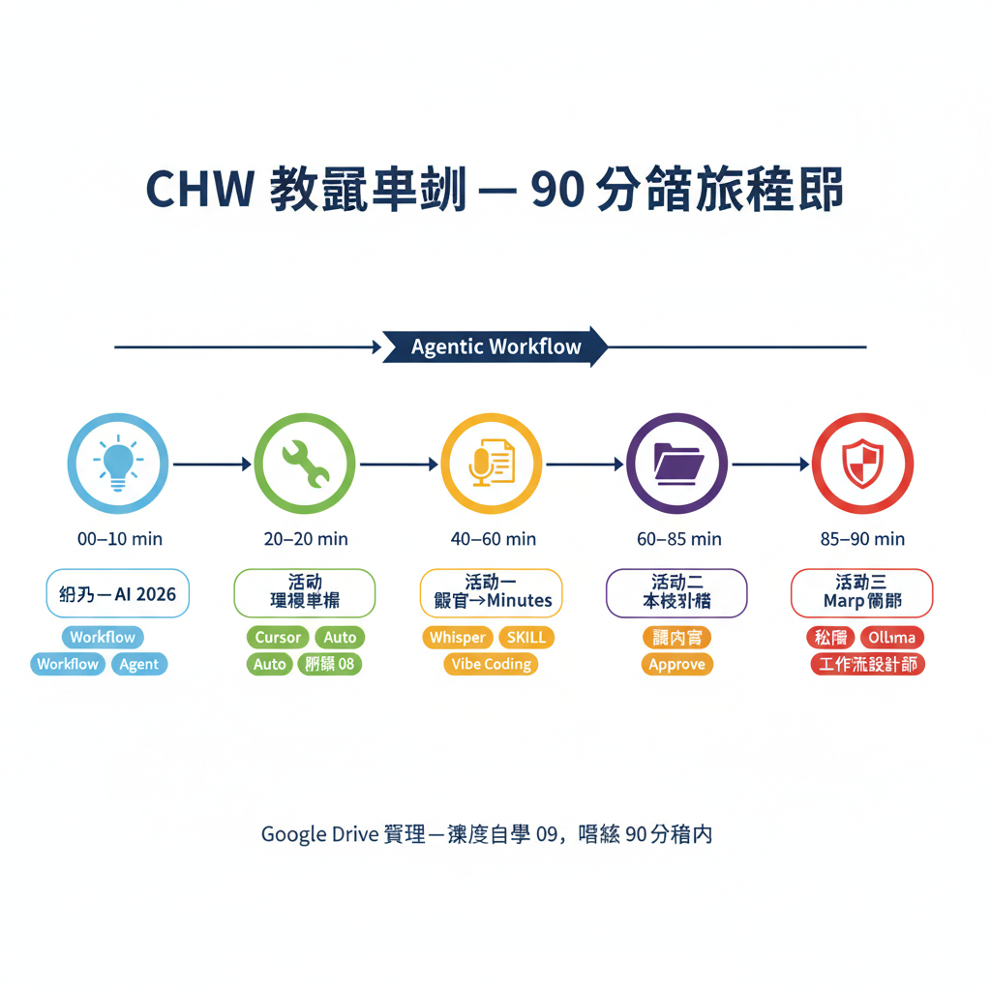
90 分鐘路線圖

Slide 7
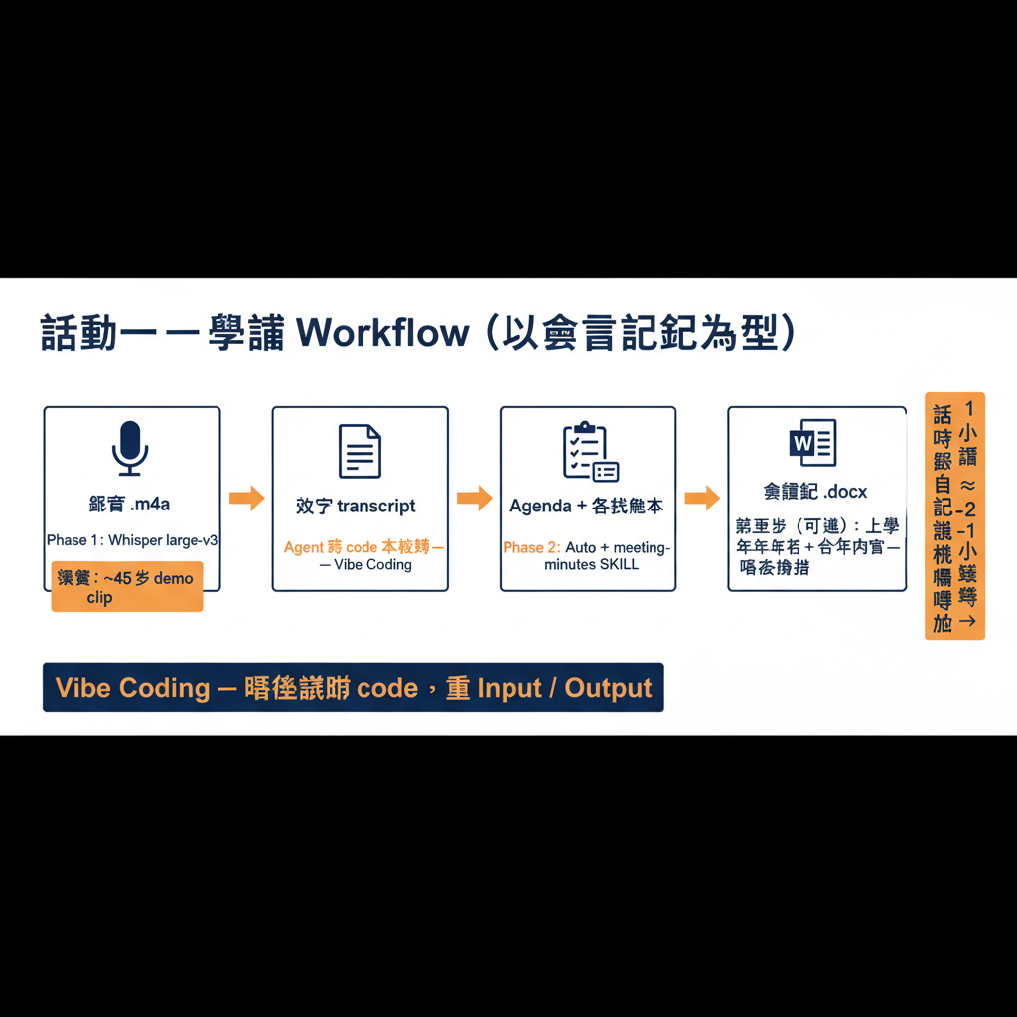
活動一 Workflow

Slide 8

Vibe Coding · 老闘 vs 實習文員

Slide 9
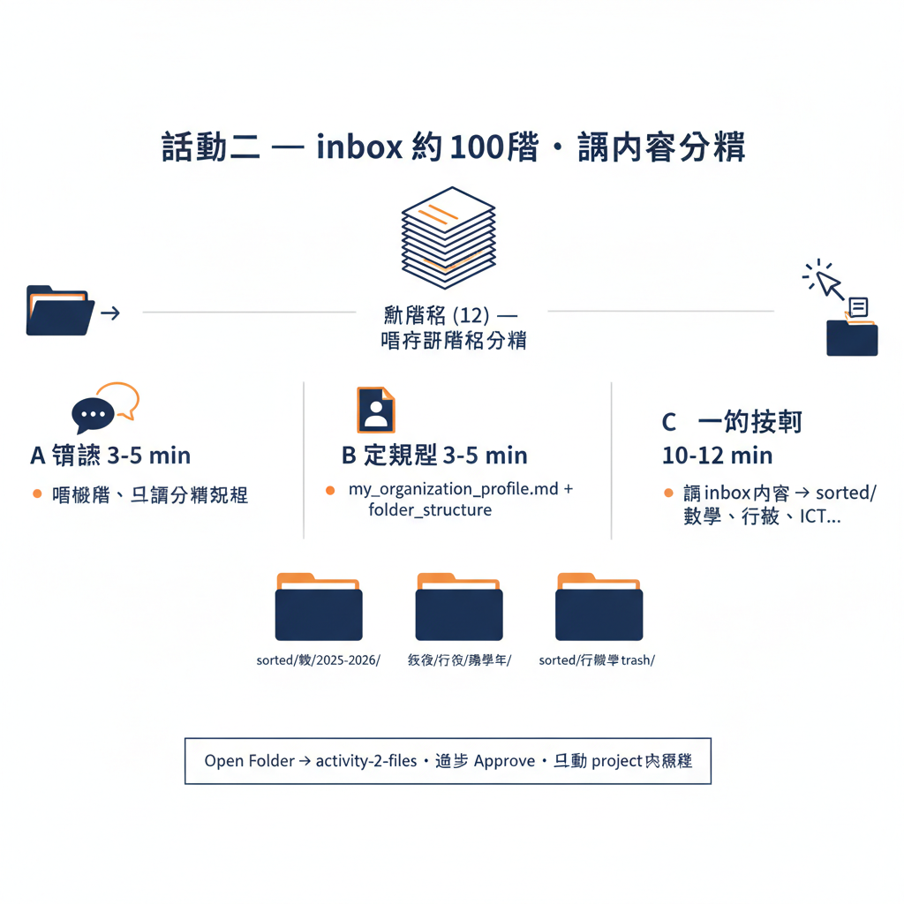
活動二 本機執檔

Slide 10
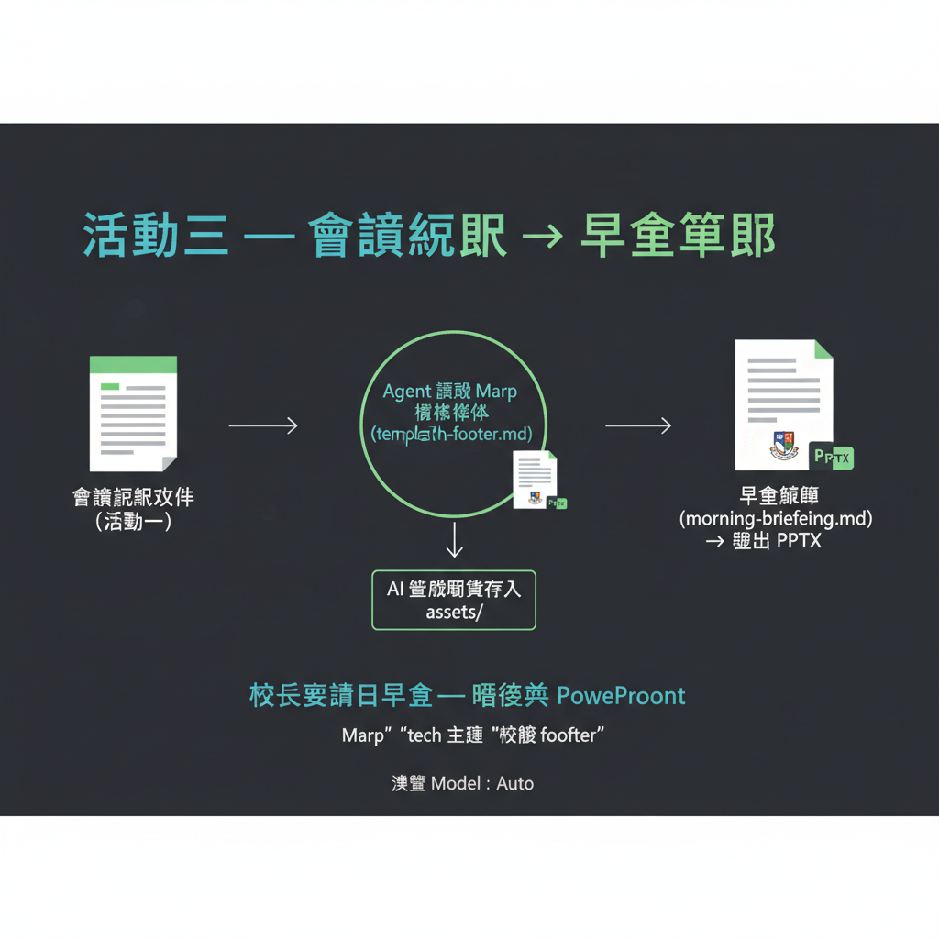
活動三 Marp 簡報

Slide 19

總結 · 工作流總設計師

